Slide 1
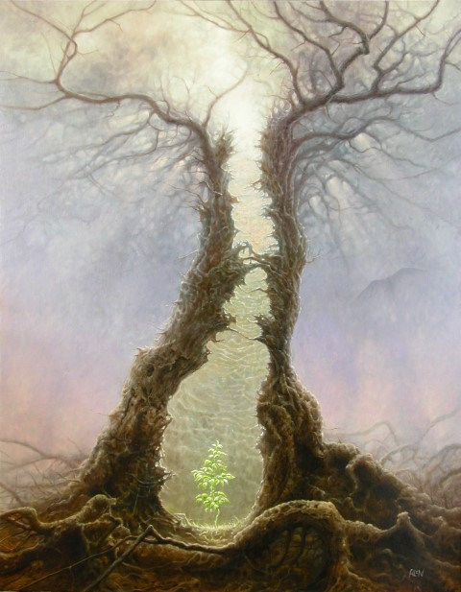
2DGP 프로젝트 최종 발표
2021182026_윤재형
“SeconTh”

Slide 2
주차 | 주 구현 내용 | 비고 | 진척도
1주차 | 리소스 제작 및 수집 -게임 세부 기획안 확립 | 게임 세부 기획안 작성 | 100%
2주차 |  | 게임 리소스 제작 | 100%
3주차 | 프레임 워크 제작/ 플레이어 컨트롤 구현, 플레이어 세대 구현 | 전체적인 프레임워크 제작 플레이어 input, 세대 구현 | 100%
4주차 | 맵, 카메라,게임 메인 로직 구현 | 맵 배치, 카메라 이동, 맵 이동에 따른 update 구현 | 100%
5주차 | 적(몬스터) 기믹 구현 충돌 구현 | +여러 적(타입) 구현 -적의 스킬 기믹 구현X | 80%
6주차 | 보스, 오프닝 및 엔딩 화면, 이펙트 추가 | 보스추가, 이펙트, UI추가 | 100%
7주차 | 사운드 추가 및 세부 디테일 추가 | 사운드 추가 | 100%
8주차 | 점검 게임 다듬기,밸런스 조정 | 밸런스 조정 완료 -게임 최적화 X | 80%
9주차 | 최종점검(마감연장) 버그, 게임 다듬기 | +추가 맵 구현 (업그레이드맵, 코인시스템) | 80%
10주차 | 발표 | 총 진척도 | 93%

Slide 3
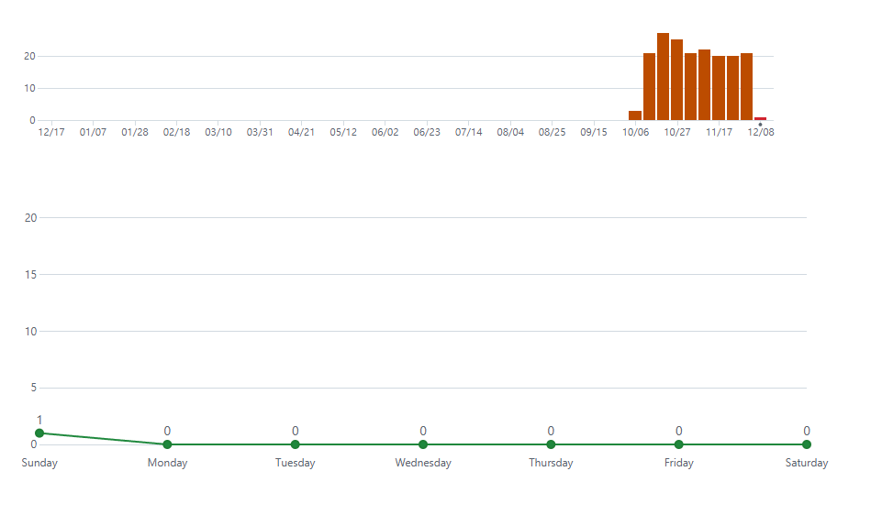
주차 | 커밋수
１주차 | 21
２주차 | 27
３주차 | 25
４주차 | 21
５주차 | 22
6주차 | 20
7주차 | 20
8주차 | 21
총 커밋수 | 177

Slide 4
게임 시연

